Slide 1
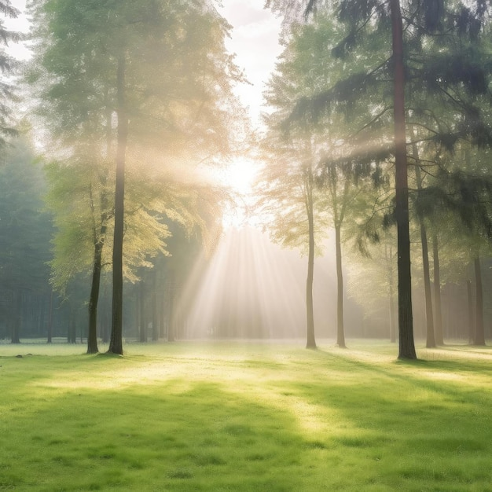

Good Morning
How are you today?

Slide 2

it’s Revision Time….!

Slide 3
Choose the correct answers:
( Do – Does ) they live in Saudi Arabia?
He ( doesn’t – don’t ) understand English.
Hussain ( work – works – working ) in a hospital.
Norah ( teach – teachs – teaches ) at a high school.

Slide 4


Slide 5
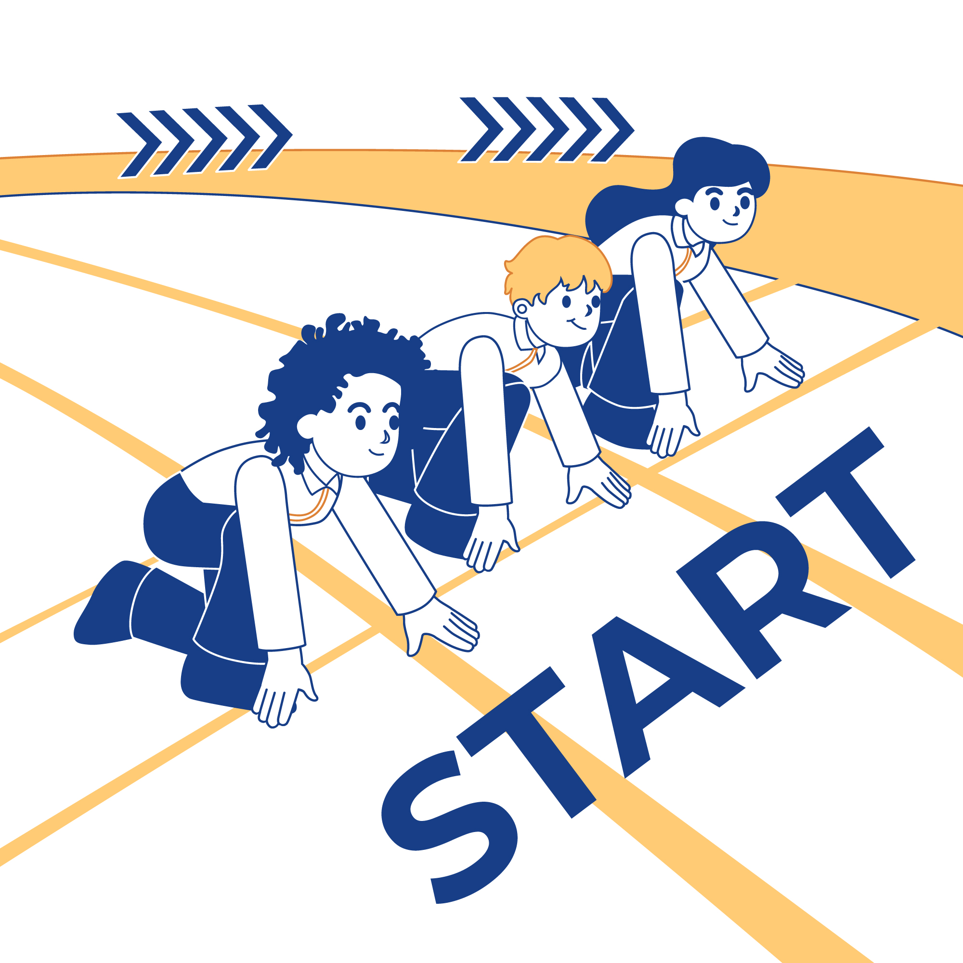
Let’s Start our new lesson

Slide 6

Objectives
Listen and answer some questions.
Practice pronunciation.
Read a conversation, learn new words.

Slide 7
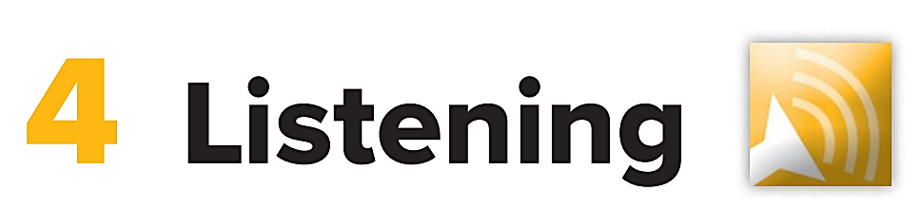

Slide 8

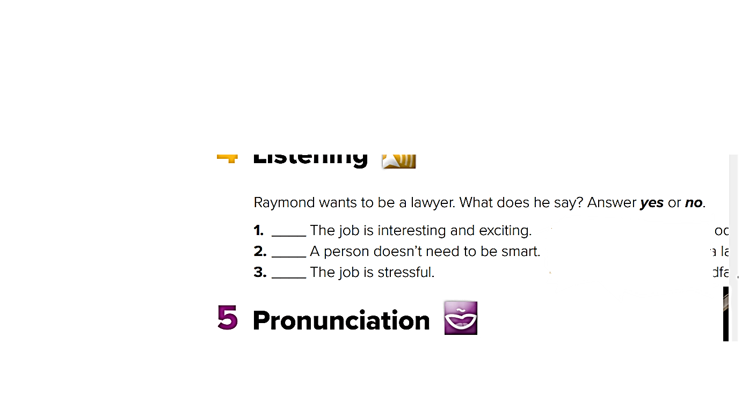
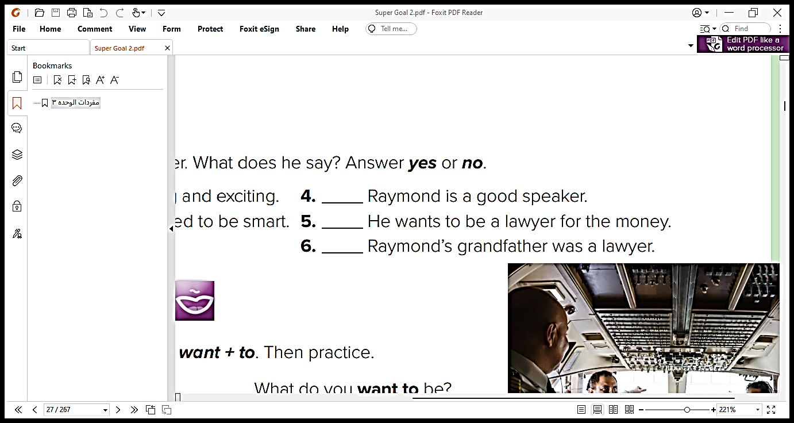
Yes
Yes
No
No
Yes
Yes

Slide 9
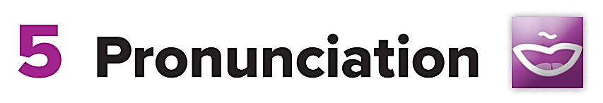

Slide 10
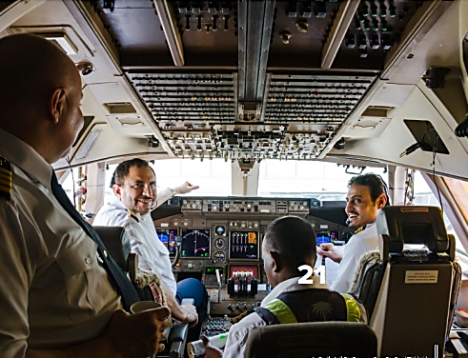
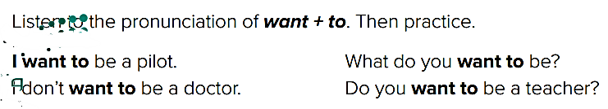

Slide 11
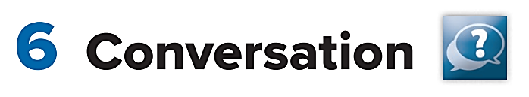

Slide 12
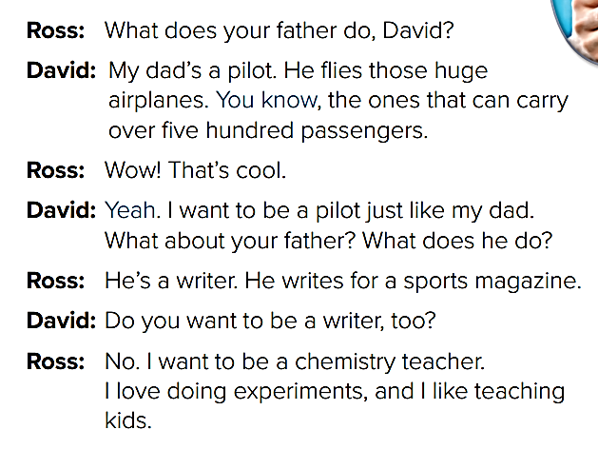
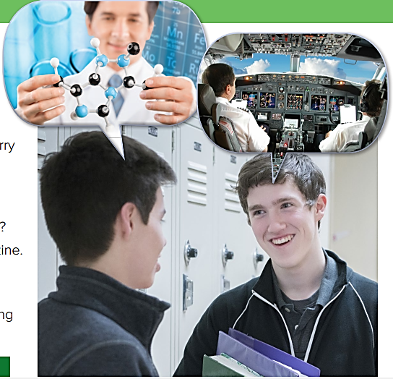

Slide 13
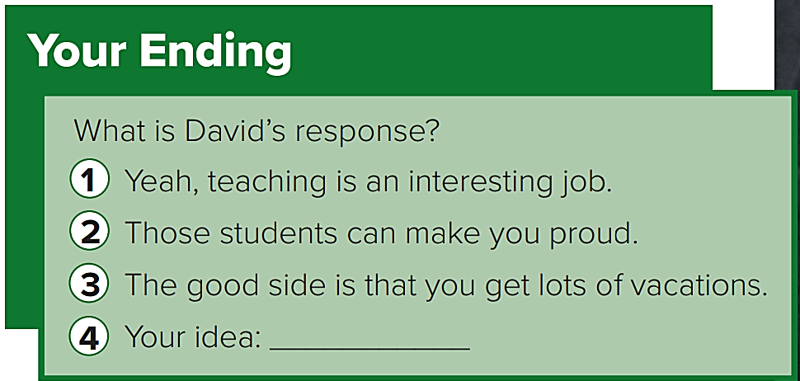

Slide 14
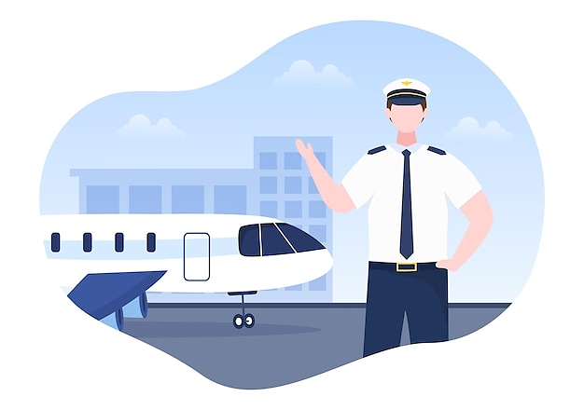
airplane
pilot

Slide 15
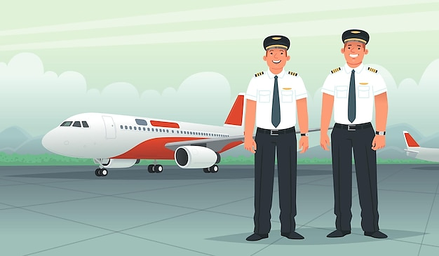
a pilot flies an airplane.

Slide 16
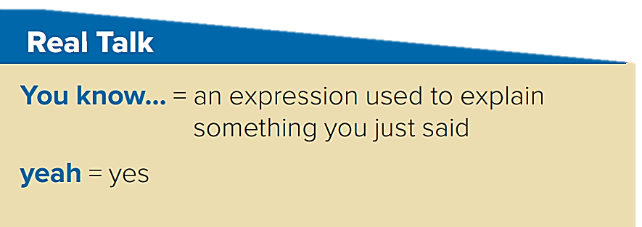

Slide 17
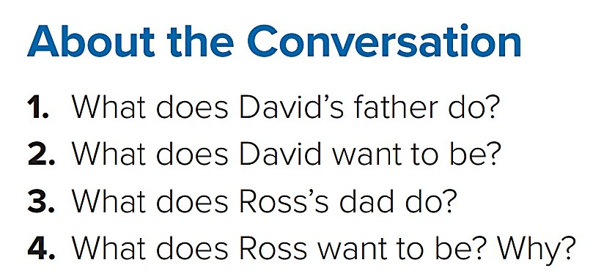
a pilot.
a pilot.
He is a writer.
a chemistry teacher, because he loves doing experiments and he likes teaching kids.

Slide 18
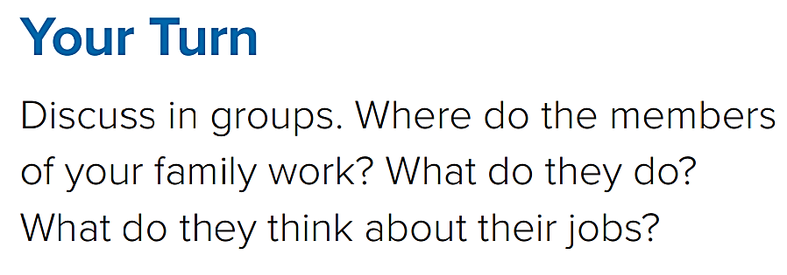

Slide 19
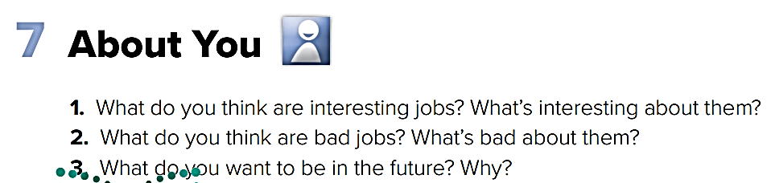

Slide 20
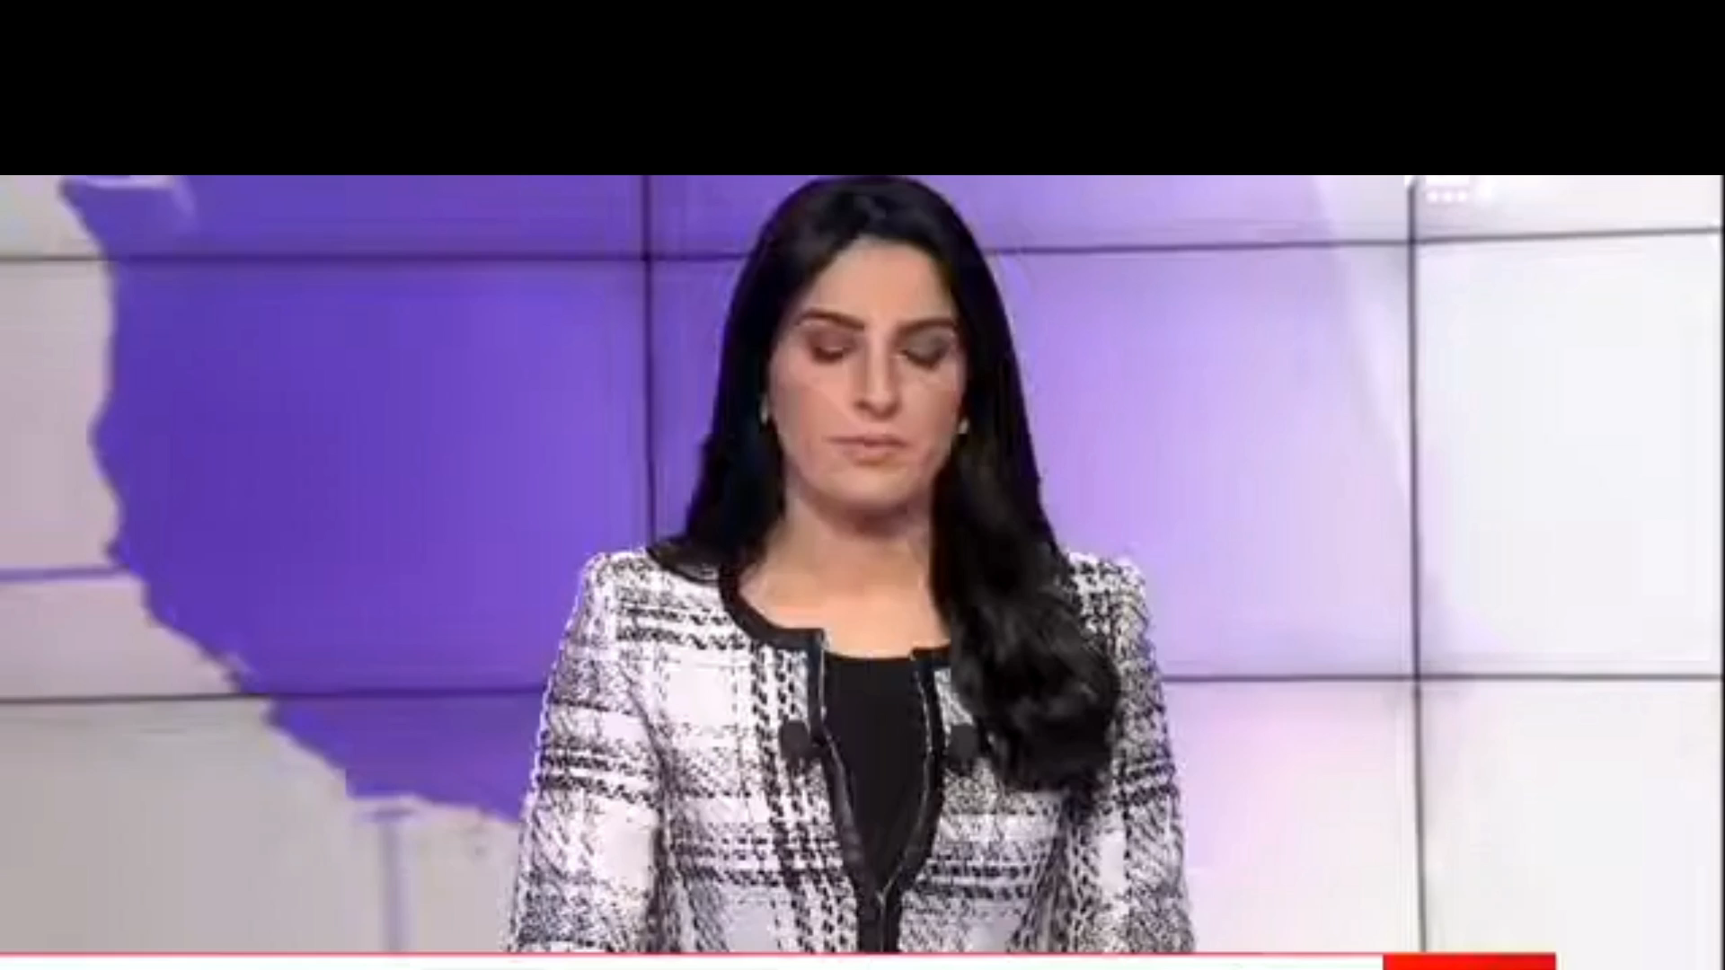
Linking this lesson to my Country
Today we talked about the word “pilot”.
Did you know that a woman can be a “pilot” now in my Country!

Slide 21

End Of Class

Slide 22

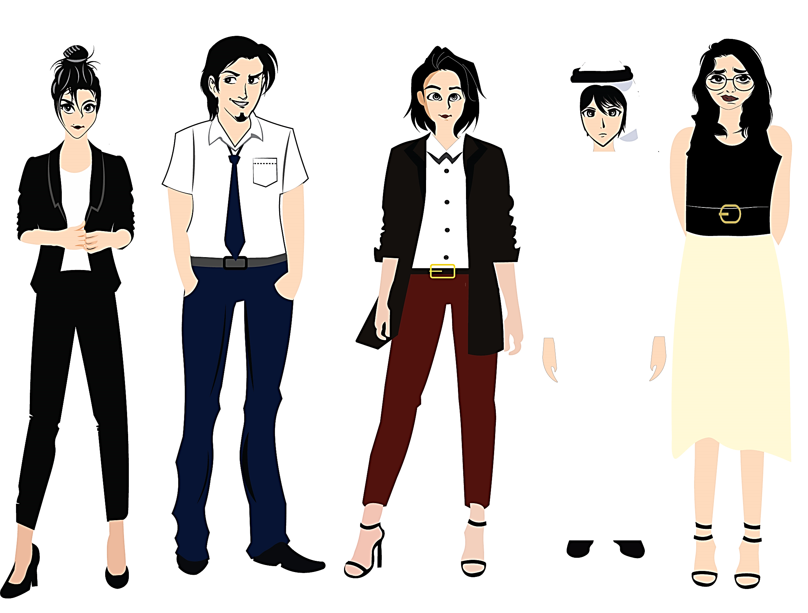


Pictures by:
www.freepik.com
تم تصميم هذا العرض من قبل: فريق عمل البوابة الإنجليزية ، وهو مجاني لكي يستفيد منه معلمي اللغة الإنجليزية.
هذه الشريحة تعتبر كـ"حفظ حقوق" نتمنى عدم حذفها حال مشاركة العرض مع معلمين آخرين.
نسمح بحذف الحقوق في حالة واحدة فقط: اذا أراد معلم الإنجليزي إضافة هذا العرض كـ انتاج معرفي خاص فيه.

